Slide 1
Comemorando as contribuições das mulheres

Slide 2
A Visão da Gudrun
Sendo a primeira mulher a atuar como Presidente de Lions Clubs International, Gudrun Yngvadottir escolheu exaltar as contribuições singulares feitas pelas mulheres em benefício da nossa organização. Ela estará erguendo sua voz para que aqueles que não têm voz possam ser ouvidos, esforçando-se para fechar a lacuna entre homens e mulheres em cargos de liderança.

Slide 3
A Iniciativa Novas Vozes comemora as contribuições feitas pelas mulheres no momento em que Lions Clubs International dá as boas-vindas à sua primeira Presidente Internacional.
Esta iniciativa promove a paridade de gênero, concentrando-se no número de mulheres nos Lions clubes, assim fechando a lacuna existente entre homens e mulheres em cargos de liderança.

Slide 4
2018-2019
PRESIDENTE INTERNACIONAL
GUDRUN YNGVADOTTIR
EQUIPES de Área Jurisdicional
Nossos líderes e criadores de conteúdo, personalizando a mensagem global, tornando-a específica para a sua parte do mundo
ESTRUTURA
Novas Vozes
Nossos influenciadores, exemplificando a excelência em ..
Serviço
Quadro Associativo
Liderança
Marketing

Slide 5
Cada Equipe de Área Jurisdicional Novas Vozes será composta por uma Líder de AJ Novas Vozes e três a quatro Porta-vozes de AJ Novas Vozes.
Essas equipes de porta-vozes vão
atuar como as vozes iniciais do programa, divulgando a essência da mensagem
ajudar a criar conteúdo, adaptando as mensagens para garantir a relevância cultural em diferentes partes do mundo
trabalhar com os Distritos, Distritos Múltiplos e GAT para promover o programa
fornecer feedback das visitas em campo, elaborando planos de ação para empoderar ainda mais os Leões
ajudar na identificação de Novas Vozes dentre as indicações do (1) Governador de Distrito e (2) da nova plataforma digital de Lions Clubs International
EQUIPES DE AJ

Slide 6
As Novas Vozes são Leões que demonstram ter enorme influência no que se refere às mulheres em uma das quatro áreas:
SERVIÇO
QUADRO ASSOCIATIVO
LIDERANÇA
MARKETING
CATEGORIAS

Slide 7
NOVAS VOZES
DE AJ
NOVAS VOZES
GLOBAIS
NOVAS VOZES
DIGITAIS
NOVAS VOZES
DISTRITAIS
As Novas Vozes Globais serão convidadas para participar de um seminário exclusivo com a IP Gudrun na Convenção Internacional de Milão!
A Presidente Internacional reduzirá as Novas Vozes de AJ para um conjunto final de apenas quatro.
3
As Equipes de Área Jurisdicional reduzirão as Novas Vozes nomeadas para quatro Leões de cada área.
2
SELEÇÃO
Todos os Governadores de Distrito são solicitados a nomear um Leão para cada categoria Novas Vozes.
LCI também vai monitorar a atividade por meio da nossa plataforma digital para identificar Leões influentes.
1

Slide 8
“
AS Novas Vozes nos chamam além do horizonte
”

Slide 9
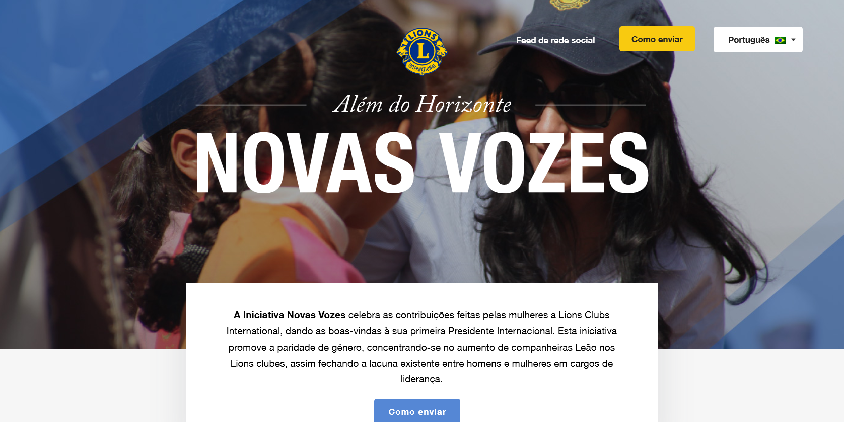
https://weserve.org/pt-br/newvoices/

Slide 10
Facebook: Lions New Voices

Slide 11
Workshops e Simpósios
Subsídio para o Workshop para Mulheres
Subsídio para o Simpósio para Mulheres
• Explore fatores relacionados ao recrutamento e conservação de associadas em partes específicas do mundo
• Desenvolva estratégias para aumentar o número de mulheres no quadro associativo e em cargos de liderança
• Elabore planos de ação para serem implementados
• Identifique novos projetos comunitários que sejam do interesse das mulheres
• Promova os Lions clubes na comunidade
• Identifique associadas em potencial
• Organize um novo clube/núcleo para desenvolver um novo projeto comunitário
Estamos viabilizando US$8.000 anuais por Área Jurisdicional e para a África, como fundos designados para a organização de um Workshop para Mulheres.
Um total de até $2.000 poderá ser utilizado para cada evento.
Estamos viabilizando US$8.000 anuais por Área Jurisdicional e para a África como fundos designados para a organização de um Simpósio para Mulheres.
Um total de até $2.000 poderá ser utilizado para cada evento.

Slide 12
DÚVIDAS?

Slide 13
OBRIGADA!

